Slide 1
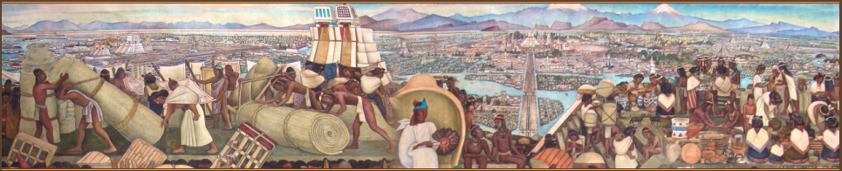
Peuples Minorisés et cultures de résistance
L’apport d’une sociologie critique et qualitative
https://jacquesguyotetdanieletephany.wordpress.com/
Jacques Guyot
Université Paris 8
CEMTI EA 3388
Danièle Téphany
Formatrice consultante
Certifiée en sociologie clinique à l’IISC

Slide 2
Peuples Minorisés et cultures de résistance
Quelques mots sur le projet
Ancrage de la recherche :
  Travaux sur les peuples minorisés en Europe et en Amérique latine
Objectifs :
  Identifier les politiques en faveur des peuples indigènes au Chili, Pérou, Equateur et Colombie dans le secteur de l'éducation, des médias et plus généralement des droits politiques et sociaux,
  Présenter un panorama de modalités de résistance de ces peuples pour défendre leur langue, leur culture, leur mode de vie, leur territoire et leur cosmovision.
Terrain et matériau collecté:
  Séjour de 5 mois en Amérique latine d’octobre 2014 à mars 2015
  60 entretiens enregistrés, 33 dessins réalisés par des interviewés, documents pédagogiques, DVD d’émissions télévisées, littérature produite par les Ministères, enregistrements vidéo, photographies.

Slide 3
Peuples Minorisés et cultures de résistance
Cadre théorique mobilisé
Philosophie politique et sociologie d’inspiration francfortienne (Theodor Adorno, Max Horkheimer et plus récemment Axel Honneth)
Économie politique de la communication (Armand Mattelart)
Théorie de la domination symbolique (Pierre Bourdieu)
Sociologie clinique et histoires de vie autour de Vincent de Gaulejac

Slide 4
Peuples Minorisés et cultures de résistance
Quelques principes de l’approche critique
Une pensée capable de produire une vision globale du monde pluriel: contre l’hyper spécialisation des sciences sociales avec la volonté de promouvoir des approches transversales, pluridisciplinaires, de croiser les regards et les focales d’analyse.
Une relation dialectique entre théorie et pratique: une sociologie publique réflexive dépassant la stricte distinction entre doxa et épistêmê.
Une démystification de la neutralité axiologique: remettre en cause des oppositions artificielles de type Scholarship/commitment, savoir académique/engagement, normatif/descriptif.
Une critique émancipatrice: solidarité avec le progrès social et les luttes.

Slide 5
Peuples Minorisés et cultures de résistance
Questions méthodologiques: entretiens, dessins, blog
Une soixantaine d’entretiens avec 3 groupes d’interviewés
  Des acteurs institutionnels
  Des chercheurs et travailleurs sociaux.
  Des dirigeants, shamans et membres de communautés indigènes
Conduite d’entretien
  Rapport avec les interviewés : une relation de confiance autour de l’explicitation des motivations du chercheur et de sa familiarité avec les cultures minorisées.
  Co-construction et partage de savoirs et expériences.
  Éthique et responsabilité de la recherche: une relation humaine et un engagement dans le temps
  Approche biographique : une écoute sensible et bienveillante des réalités vécues et des subjectivités

Slide 6
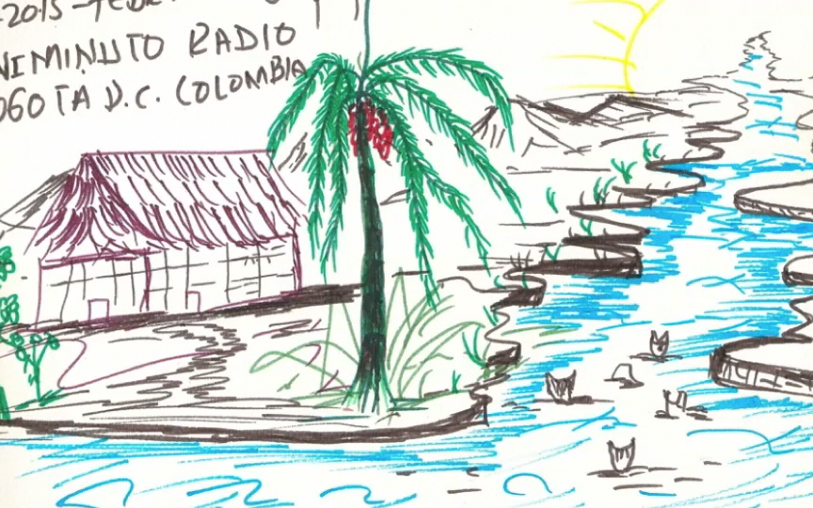
Peuples Minorisés et cultures de résistance
Questions méthodologiques: dessins

Slide 7
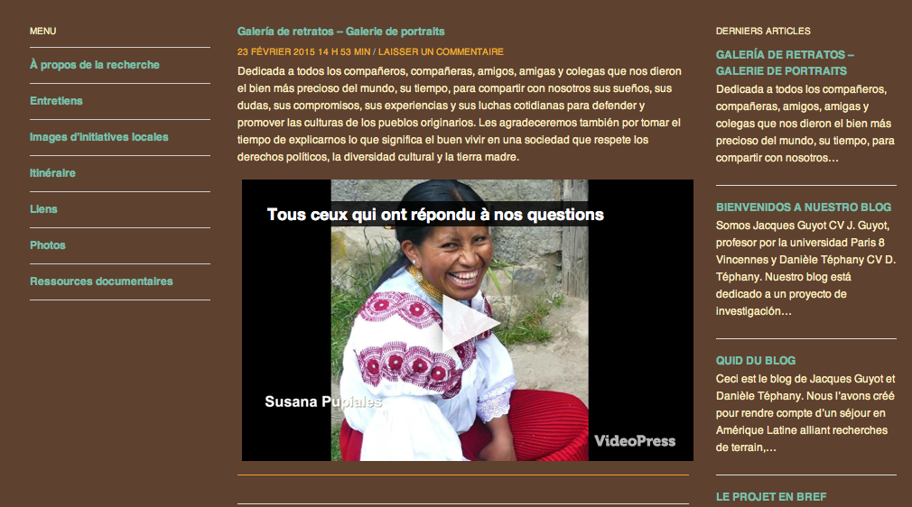
Peuples Minorisés et cultures de résistance
Questions méthodologiques : blog, entretiens, dessins https://jacquesguyotetdanieletephany.wordpress.com/
Quid du blog:

Slide 8
En guise de conclusion provisoire.
Pertinence de la pensée critique.
Premières pistes autour la diversité linguistique et culturelle :
  Un sujet très politique chez les Mapuches au Chili, les Kichwas au Pérou ou les peuples d’Amazonie
  Le développement des industries minières ou pétrolières et la question des droits territoriaux
  Le paradoxe de la diversité : entre instrumentalisation à des fins de promotion touristique et non reconnaissance
  Le non-respect des cadres juridiques
  Inégalités entre les peuples andins et les peuples amazoniens
Suite de la recherche :
  Transcription, traduction et mise en ligne des entretiens; analyse des dessins.
  Les autres sources (Littérature grise et textes officiels) permettant de contextualiser le cadre politique et socio-culturel de la recherche
  Le blog et son avenir comme espace de partage.
  Une recherche comparative diachronique impliquant d’autres déplacements sur le terrain.

